Slide 1
«Мама – солнышко мое!»

Slide 2
Какая мама ?

Slide 3
С кем я живу

Slide 4
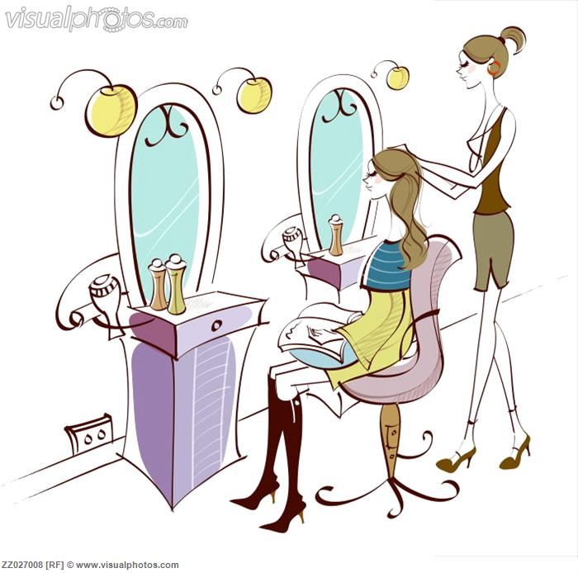
Работа моей мамы

Slide 5
Моя Бабушка

Slide 6
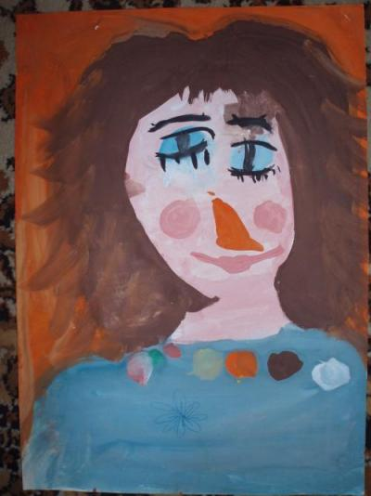
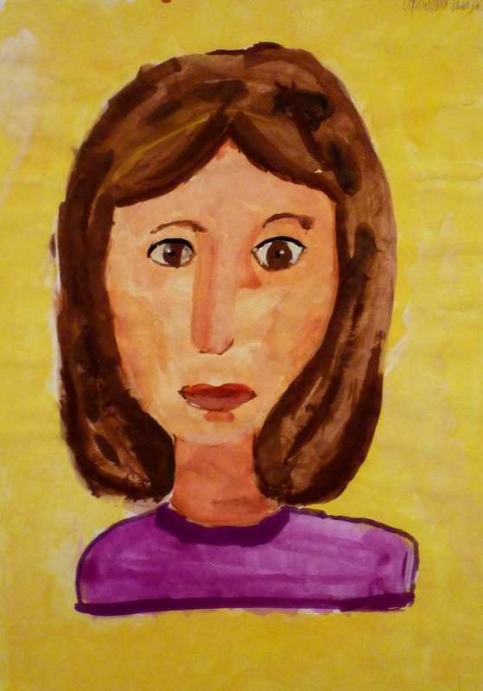
«Портрет Мамы»

Slide 7
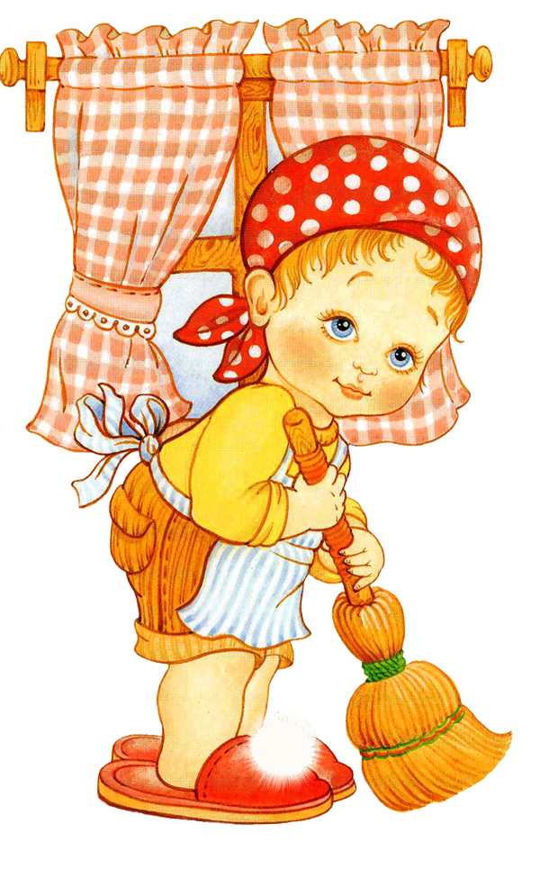
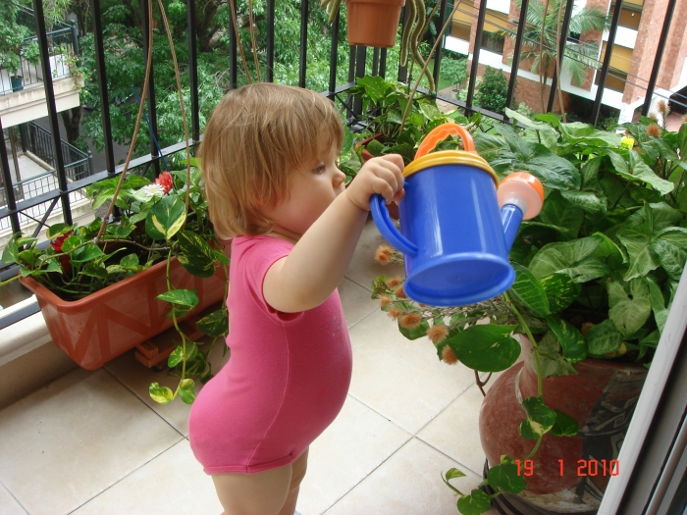
«Как я помогаю маме»

